Slide 1

Детский сад № 8 «Чоппууска»

Slide 2


Slide 3

Здоровье – это та ценность, которой человека наделила природа. Именно от него зависит физическое и моральное состояние, работоспособность и возможность просто радоваться жизни. Но в условиях вечного нехватки времени, стрессов, отсутствия движения, небрежного отношения к своему питанию человек бездумно растрачивает свой потенциал. Добавляет в этот список негативных ноток экологическая обстановка, экономическая нестабильность и проблемы здравоохранения. Для заострения внимания на проблемах здоровья человечества и был создан праздник День здоровья.

Slide 4

Здоровье любого человека всегда стоит в приоритете над другими ценностями. Но не всегда условия жизни, финансовые возможности и место проживания дают возможность его сохранить. Немалую лепту вкладывают в здоровье нации структуры здравоохранения каждого государства. К сожалению, даже сегодня остается немало стран, где услуги медицины недоступны для населения. Остро стоит вопрос об оказании медицинской помощи пострадавшим в военных конфликтах и техногенных катастрофах. Нехватка медикаментов, квалифицированного персонала неизбежно отражается на здоровье граждан. Эти и другие проблемы здравоохранения ежегодно поднимаются во время празднования всемирного дня здоровья.

Slide 5
История праздника:
В послевоенные годы остро стояли вопросы восстановления подорванное здоровья как военнослужащих, так и простого народа во многих странах, пострадавших от войны.
Это стало поводом для объединения медиков многих стран во Всемирную Организацию Здравоохранения. Событие датировано 1948 годом, 7 апреля, когда был принят устав организации.
Именно этот день в дальнейшем стал датой празднования Всемирного дня здоровья, который начали отмечать с 1950 года.
Советский Союз вошел в ВОЗ в том же 1948 году и стал полноправным членом. Государством поддерживались все инициативы организации, касающиеся поддержки здоровья нации. Уже после распада Союза каждая молодая страна обновила свое членство.
Совместно со специалистами Воз ученые и медики России решают вопросы глобального масштаба, направленные на борьбу с опасными заболеваниями, эпидемиями. Проводится просветительская и научная работа.

Slide 6
Праздник здоровья проводится уже более полувека. Ежегодно выбирается новая тема, которой и посвящаются проводимые мероприятия.
Прежде всего, день имеет пропагандистский характер, так как призван рассказать о необходимости активного образа жизни, правильного питания, своевременной диагностики и лечения.
Так же тематика касается основных проблем здравоохранения в мировом масштабе.
В рамках выбранной тематики организуются мероприятия, которые направлены на донесение информации населению о причинах болезней, способах борьбы с ней и методах профилактики. Поэтому праздник направлен не только на информирования медицинских работников, но, в первую очередь, простых людей.
Особое внимание в этот день уделяется людям с тяжёлыми и неизлечимыми болезнями. И это не только проведение благотворительных акций, но и социальных мероприятий, направленных на поддержку нуждающихся.
Темы всегда выбираются, действительно, животрепещущие и важные для современного общества.

Slide 7

Кроме официальных тематик и провозглашенных лозунгов, День здоровья имеет свои уже устоявшиеся традиции.
Для людей, имеющих реальные проблемы со здоровьем, довольно интересны мобильные центры обследования. Здесь можно бесплатно получить консультацию ведущих медицинских специалистов, померить давление, узнать уровень сахара, проверить зрение и сделать другие доступные экспресс-диагностики.
Именно в этот день в России проводится акция «Время быть здоровым». Она направлена на пропаганду здорового образа жизни. В этом мероприятии принимают участие спортсмены и врачи, диетологи и тренеры, деятели искусства и простые граждане.
У всех есть возможность поучаствовать в спортивных флэш-мобах, забегах на различные дистанции, мастер-классах по приготовлению полезной и диетической пищи.

Slide 8
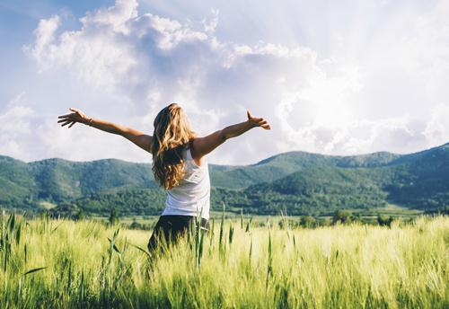
Спасибо за внимание: старшая медсестра детского сада №8 Матвеева О.Н
Наше здоровье бесценно. Его не купишь ни за какие деньги. В этот праздничный день стоит вспомнить, что здоровье – это не только отсутствие болезней, но и состояние нашей души. Поэтому желаем обрести единение между телом и духом, найти взаимопонимание с самим собой и другими людьми. Будьте здоровы!
В День здоровья пожелаю быть всегда в форме, питаться вкусными и полезными продуктами, не забывать о движении. Верьте в себя, любите спорт и приложите все силы для работы над собой. Ежедневно закаляйте характер и открывайте интересные возможности здоровой жизни.

